Slide 2
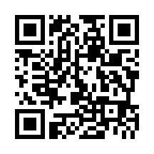
医療・介護フェス2025 安心と信頼の医療と介護 中央集会
地域包括ケアシステムの深化・推進に向けて
～医療・介護労働者のさらなる処遇改善を！～
をテーマに、医療・介護現場の『今』について議論します！
いのちを預かる仕事に見合う賃金について、一緒に考えてみませんか？
プログラム（予定）
◆講演
医療介護福祉政策研究フォーラム 中村 秀一 理事長
◆トークセッション
「医療・介護の現場にさらなる処遇改善を！」
◆アピール採択
YouTubeでも
ライブ配信します！
日時：5月17日（土） 13：00～16：00
会場：秋葉原コンベンションホール
（住所：東京都千代田区外神田1-18-13）
参加費：無料
事前のお申し込みは不要です。ご参加の方は、会場まで直接お越しください。また、フェスの模様をYouTubeでライブ配信します。
右のQRコードからアクセスしていただき、ぜひご覧ください。
フェスに関する問い合わせ先：
連合本部生活福祉局 ☎ 03-5295-0523 E-mail：jtuc-seikatsu@sv.rengo-net.or.jp
会場：日本教育会館 一ツ橋ホール
（住所：東京都千代田区一ツ橋2-6-2）
参加費：無料
｢働きやすく｣･｢働きがい｣のある職場改善に向けて､
取り組みましょう。

